Slide 1
선형회귀분석을 이용한 데이터 분석
2017년 9월
유성준
sjyoo@sejong.ac.kr
세종대학교 컴퓨터공학과 교수
인공지능-빅데이터연구센터 센터장
http://abrc.or.kr/

Slide 2
1. 단일선형회귀분석

Slide 3
◆ 학습목차
단일선형회귀분석이란?
적합도 검증
성능평가
단일선형회귀분석 실습 – Basic 1
단일선형회귀분석 실습 – Basic 2
◆ 학습목표
회귀분석 중 하나인 단일선형회귀분석에 대해 이해할 수 있다.
회귀분석을 검증 및 평가 하는 방법에 대해서 이해할 수 있다.
여러 가지 실습을 통해 단일선형회귀분석(Simple Linear Regression)알고리즘에 대해 쉽게 이해할 수 있다.

Slide 4
1. 강의 개요
1) 파이썬 기계학습 패키지 Sklearn를 이용한 단일선형회귀분석 방법 학습
단일선형회귀분석 소개
적합도 검증 방법 소개
성능평가 방법 소개
단일선형회귀분석 실습 – Basic 1
단일선형회귀분석 실습 – Basic 2

Slide 5
2. 단일선형회귀분석이란?
회귀분석 소개
두 변수(종속변수, 독립변수)사이의 함수적 관계를 기술하는 수학적 방정식을 구하는데 사용
식은 독립변수의 값이 주어질 때 종속변수의 값을 추정하거나 예측하는데 사용
서로 영향을 주고 받는 인과관계를 갖는 두 변수 사이의 관계를 분석
Python에서는 대표적으로 sklearn(scikit-learn) 패키지에서 Linear regression 회귀분석을 위한 함수를 제공
※ 종속변수(Dependent Variable)
: 독립변수의 특정한 값에 따른 그의 값을 예측하고자 하는 변수
※ 독립변수(Independent Variable)
: 다른 변수에 영향을 주고 그 변수의 값을 예측하려는 변수

Slide 6
2. 단일선형회귀분석 이란?
회귀분석 적용분야 예시
종속변수 | 시리얼 수요 | 금가격 | 주택가격 | 중고차 가격
독립변수 | 제품의 가격 | 이자율 | 주택의 크기 | 차종
 | 5~12세 아동의 수 | 물가상승률 | 침실의 수 | 배기량
 | 경쟁회사 제품의 가격 | 석유가격 | 도로 접근성 | 연식
 | 광고투자 | 보석용 금에 대한 수요 | 주택의 위치 | 관리상태
 | 금년도 연간 매출액 | 산업용 금에 대한 수요 | 주택의 상태 | 옵션
 | 과거년도 연간 매출액 | 상업용 금에 대한 수요 |  | 사고여부

Slide 7
2. 단일선형회귀분석이란?
산포도 소개
회귀분석을 할 때는 먼저 두 변수 사이의 관계를 대략적으로 알아보기 위하여 산포도(Scatter Diagram)를 그린다. (산포도 = 산점도)
보통 X축에 독립변수, Y축에 종속변수를 설정하고 각 변수의 값을 나타내는 점을 도표에 나타낸 것
두 변수간의 관련성 및 예측을 위한 상관분석이나 회귀분석을 할 만한 자료인지를 미리 알 수 있음

Slide 8
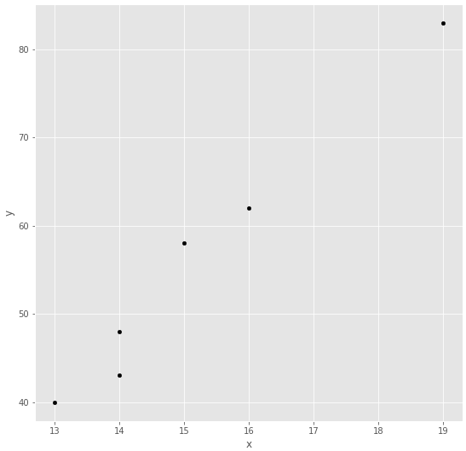
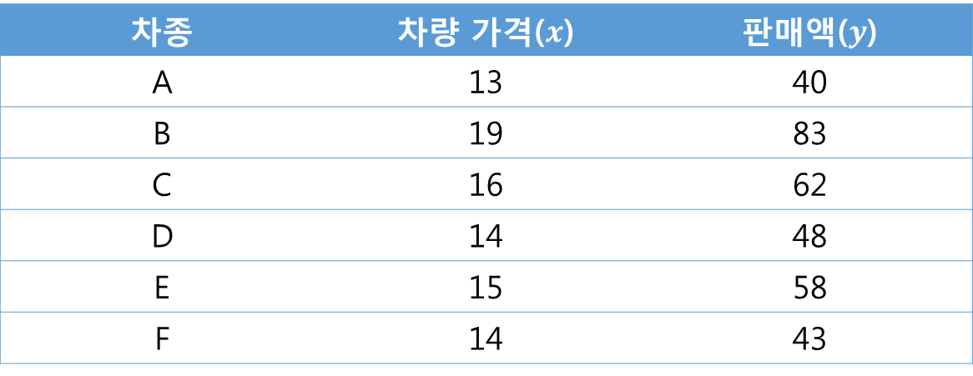
2. 단일선형회귀분석이란?
산포도 예시
차량가격과 판매액 (단위 : 백만 원)
차종 | 차량 가격($x$) | 판매액($y$)
A | 13 | 40
B | 19 | 83
C | 16 | 62
D | 14 | 48
E | 15 | 58
F | 14 | 43

Slide 9
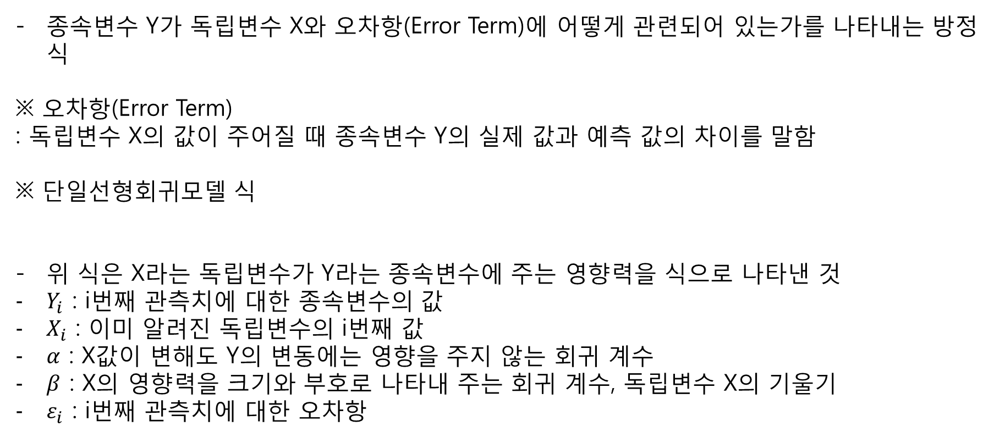

2. 단일선형회귀분석이란?
단일선형회귀모델 소개
종속변수 Y가 독립변수 X와 오차항(Error Term)에 어떻게 관련되어 있는가를 나타내는 방정식
※ 오차항(Error Term)
: 독립변수 X의 값이 주어질 때 종속변수 Y의 실제 값과 예측 값의 차이를 말함
※ 단일선형회귀모델 식
위 식은 X라는 독립변수가 Y라는 종속변수에 주는 영향력을 식으로 나타낸 것
$Y_{i}$ : i번째 관측치에 대한 종속변수의 값
$X_{i}$ : 이미 알려진 독립변수의 i번째 값
$α$ : X값이 변해도 Y의 변동에는 영향을 주지 않는 회귀 계수
$β$ : X의 영향력을 크기와 부호로 나타내 주는 회귀 계수, 독립변수 X의 기울기
$ε_{i}$ : i번째 관측치에 대한 오차항
$$Y_{i}=α+{βX}_{i}+ε_{i}$$

Slide 10
2. 단일선형회귀분석이란?
단일선형회귀모델의 가정
하나의 종속 변수와 하나의 독립변수를 분석
독립변수 X의 각 값에 대한 Y의 확률분포가 존재함
Y의 확률분포의 평균은 X값이 변함에 따라 일정한 추세를 따라 움직인다.
종속변수와 독립변수 간에는 선형 함수 관계가 존재함

Slide 11
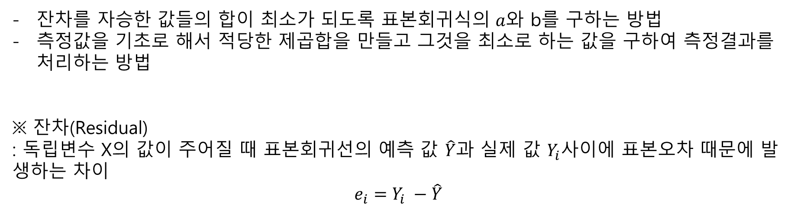
2. 단일선형회귀분석이란?
회귀 계수 추정
수집된 데이터(산포도)에 가장 적절한 회귀 직선을 구하는 것
방법으로는 최소자승법이 사용됨
최소자승법
잔차를 자승한 값들의 합이 최소가 되도록 표본회귀식의 $a$와 b를 구하는 방법
측정값을 기초로 해서 적당한 제곱합을 만들고 그것을 최소로 하는 값을 구하여 측정결과를 처리하는 방법
※ 잔차(Residual)
: 독립변수 X의 값이 주어질 때 표본회귀선의 예측 값 $\hat{Y}과$ 실제 값 $Y_{i}$사이에 표본오차 때문에 발생하는 차이
$$e_{i}=Y_{i} −\hat{Y}$$

Slide 12
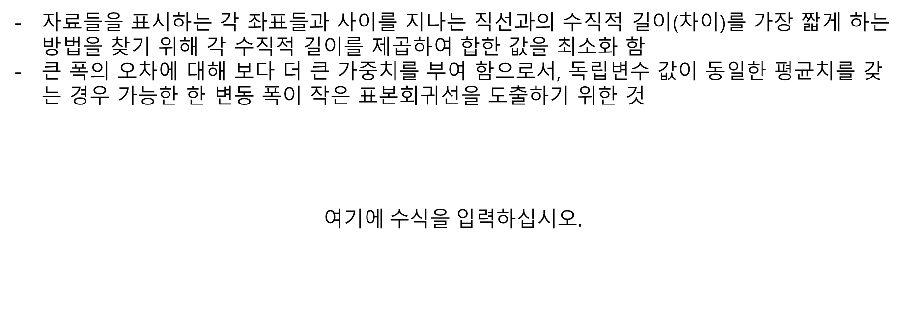
2. 단일선형회귀분석이란?
최소자승법 식
자료들을 표시하는 각 좌표들과 사이를 지나는 직선과의 수직적 길이(차이)를 가장 짧게 하는 방법을 찾기 위해 각 수직적 길이를 제곱하여 합한 값을 최소화 함
큰 폭의 오차에 대해 보다 더 큰 가중치를 부여 함으로서, 독립변수 값이 동일한 평균치를 갖는 경우 가능한 한 변동 폭이 작은 표본회귀선을 도출하기 위한 것
표본회귀선의 회귀계수

Slide 13
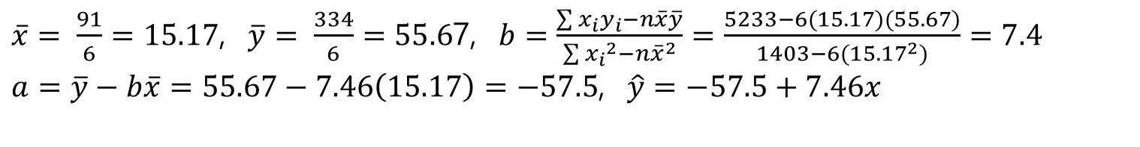
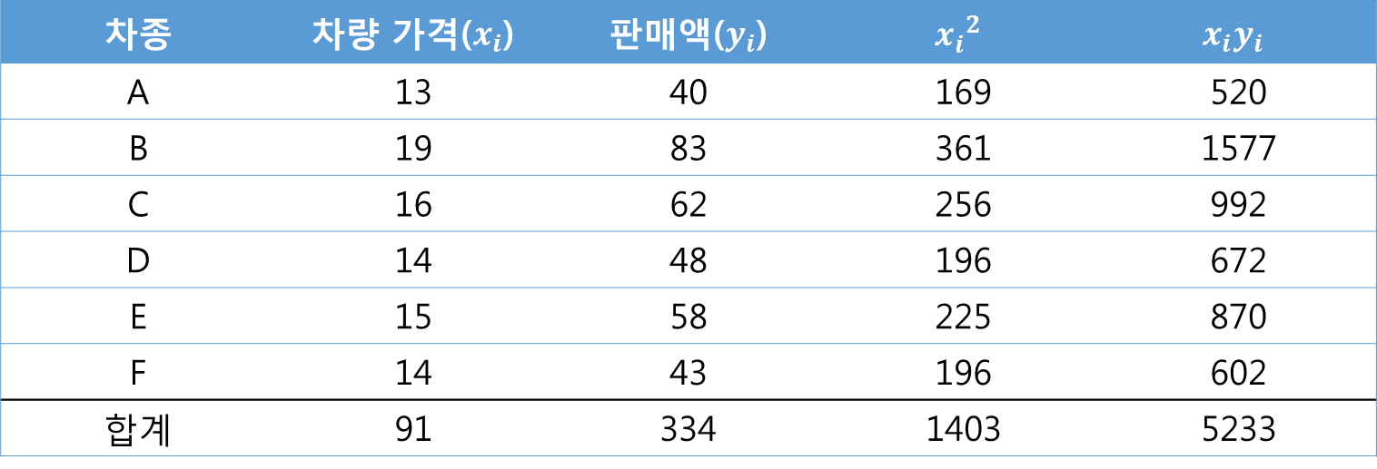
2. 단일선형회귀분석이란?
표본회귀계수 구하는 예
차종 | 차량 가격($x_{i}$) | 판매액($y_{i}$) | $${x_{i}}^{2}$$ | $$x_{i}y_{i}$$
A | 13 | 40 | 169 | 520
B | 19 | 83 | 361 | 1577
C | 16 | 62 | 256 | 992
D | 14 | 48 | 196 | 672
E | 15 | 58 | 225 | 870
F | 14 | 43 | 196 | 602
합계 | 91 | 334 | 1403 | 5233
$\overline{x}= \frac{91}{6}=15.17$, $\overline{y}= \frac{334}{6}=55.6$7, $b=\frac{\sum{x_{i}}y_{i}−n\overline{x}\overline{y}}{\sum{{x_{i}}^{2}}−n{\overline{x}}^{2}}=\frac{5233−6(15.17)(55.67)}{1403−6({15.17}^{2})}=7.4$
$a=\overline{y}−b\overline{x}=55.67−7.46\left(15.17\right)=−57.5$, $\hat{y}=−57.5+7.46x$

Slide 14
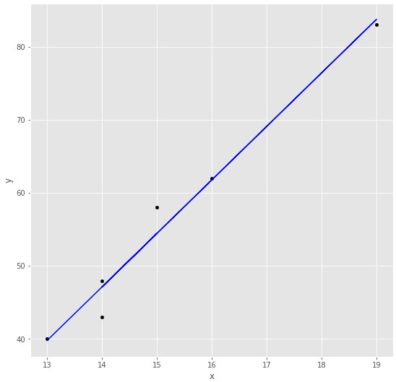
2. 단일선형회귀분석이란?
표본회귀선 예시

Slide 15
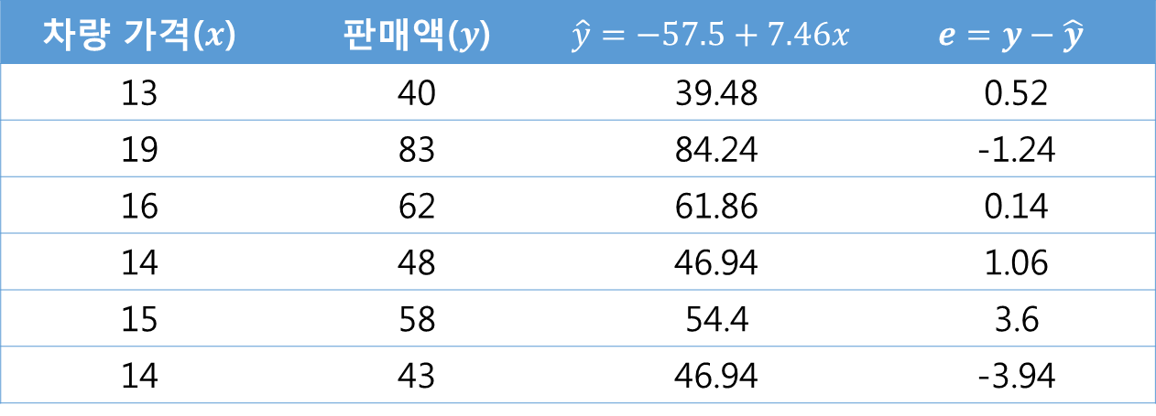
2. 단일선형회귀분석이란?
선형회귀식 적용 예(아래 e는 잔차)
차량 가격($x$) | 판매액($y$) | $$\hat{y}=−57.5+7.46x$$ | $$e=y−\hat{y}$$
13 | 40 | 39.48 | 0.52
19 | 83 | 84.24 | -1.24
16 | 62 | 61.86 | 0.14
14 | 48 | 46.94 | 1.06
15 | 58 | 54.4 | 3.6
14 | 43 | 46.94 | -3.94
$\hat{y}=−57.5+7.46\left(20\right)=91.7$

Slide 16
3. 적합도 검증
적합도 검증이란?
표본자료를 사용하여 구한 표본회귀식이 종속변수의 값을 어느 정도 정확하게 예측할 수 있는가의 정도를 검증
두 변수 값들이 표본회귀선 주위에 몰려 있으면 종속변수의 실제 값과 예측 값 차이인 잔차가 줄어들어 예측의 정확성이 높아짐
적합도 검증 방법
추정의 표준오차
결정계수

Slide 17
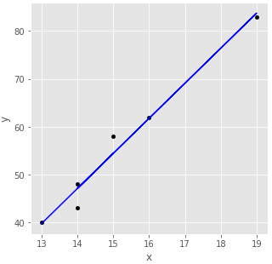
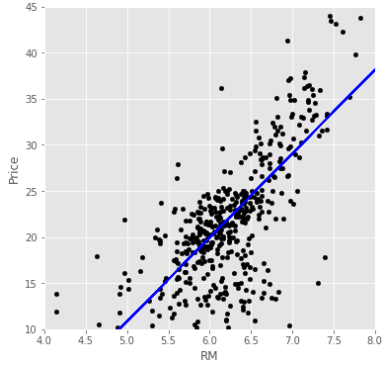



3. 적합도 검증
추정의 표준오차(standard error of estimate)
값이 클수록 실제 값들이 표본회귀선 주위로 널리 흩어지고 작을수록 실제 값들이 표본회귀선 주위로 모여들어 그 표본회귀선을 이용한 종속변수 값의 예측에 대한 정확도는 높아짐
- 추정의 표준오차$\left(S_{e}\right)$와 표준편차의 차이
추정의 표준오차 : 표본들의 실제 값들이 표본회귀선 주위로 흩어진 변동을 측정
표준편차 : 표본들의 실제 값들이 평균 주위로 흩어진 변동을 측정
$S_{e}$가 작은 경우
$S_{e}$가 큰 경우

Slide 18
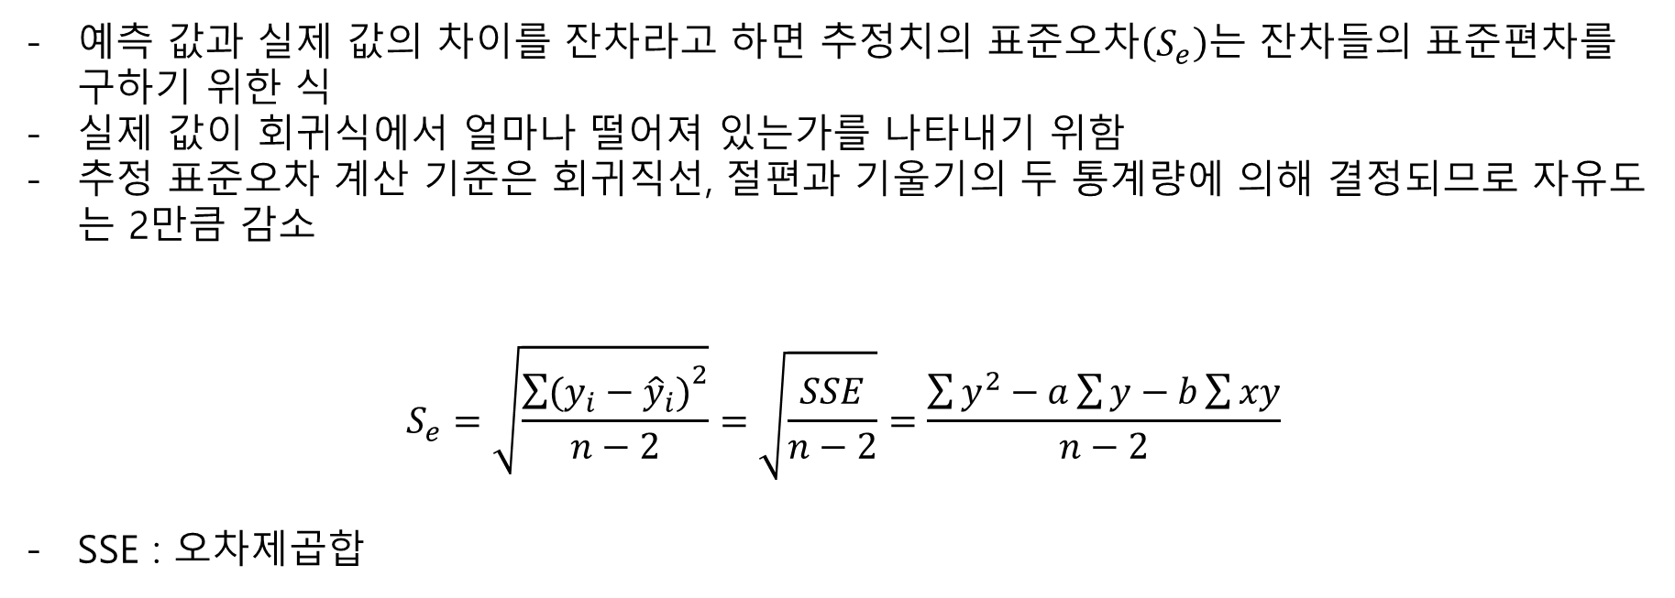
3. 적합도 검증
추정의 표준오차 식
예측 값과 실제 값의 차이를 잔차라고 하면 추정치의 표준오차$\left(S_{e}\right)는$ 잔차들의 표준편차를 구하기 위한 식
실제 값이 회귀식에서 얼마나 떨어져 있는가를 나타내기 위함
추정 표준오차 계산 기준은 회귀직선, 절편과 기울기의 두 통계량에 의해 결정되므로 자유도는 2만큼 감소
$$S_{e}=\sqrt{\frac{{\sum{(y_{i}−{\hat{y}}_{i})}}^{2}}{n−2}}=\sqrt{\frac{SSE}{n−2}}=\frac{\sum{y^{2}−a\sum{y}−b\sum{xy}}}{n−2}$$
SSE : 오차제곱합

Slide 19
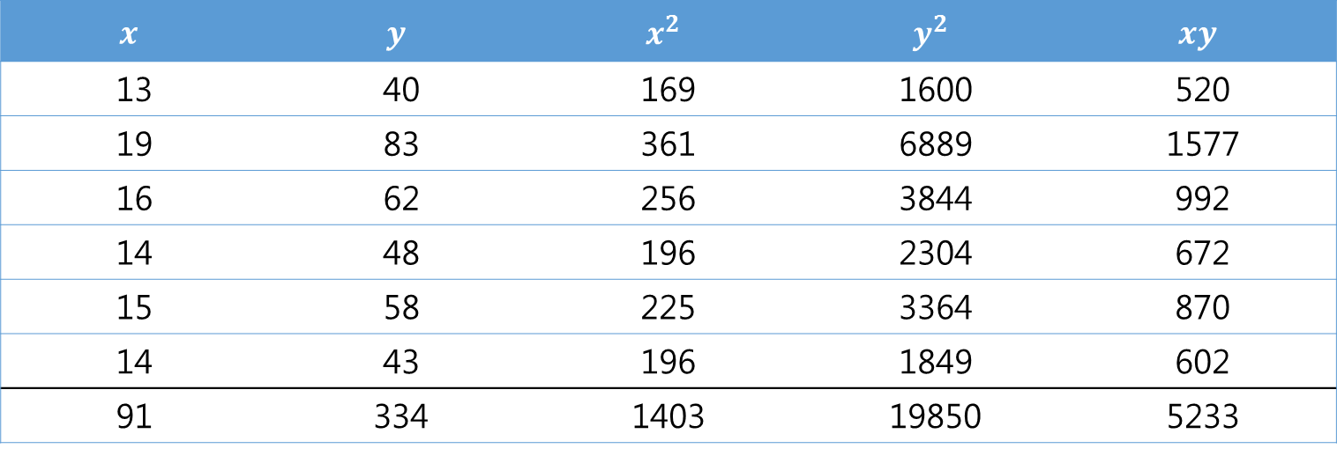
3. 적합도 검증
추정의 표준오차 예시
$$x$$ | $$y$$ | $$x^{2}$$ | $$y^{2}$$ | $$xy$$
13 | 40 | 169 | 1600 | 520
19 | 83 | 361 | 6889 | 1577
16 | 62 | 256 | 3844 | 992
14 | 48 | 196 | 2304 | 672
15 | 58 | 225 | 3364 | 870
14 | 43 | 196 | 1849 | 602
91 | 334 | 1403 | 19850 | 5233
$$S_{e}=\frac{\sum{y^{2}−a\sum{y}−b\sum{xy}}}{n−2}=\frac{19850−\left(−57.5\right)\left(334\right)−7.46(5233)}{6−2}=4.205$$

Slide 20
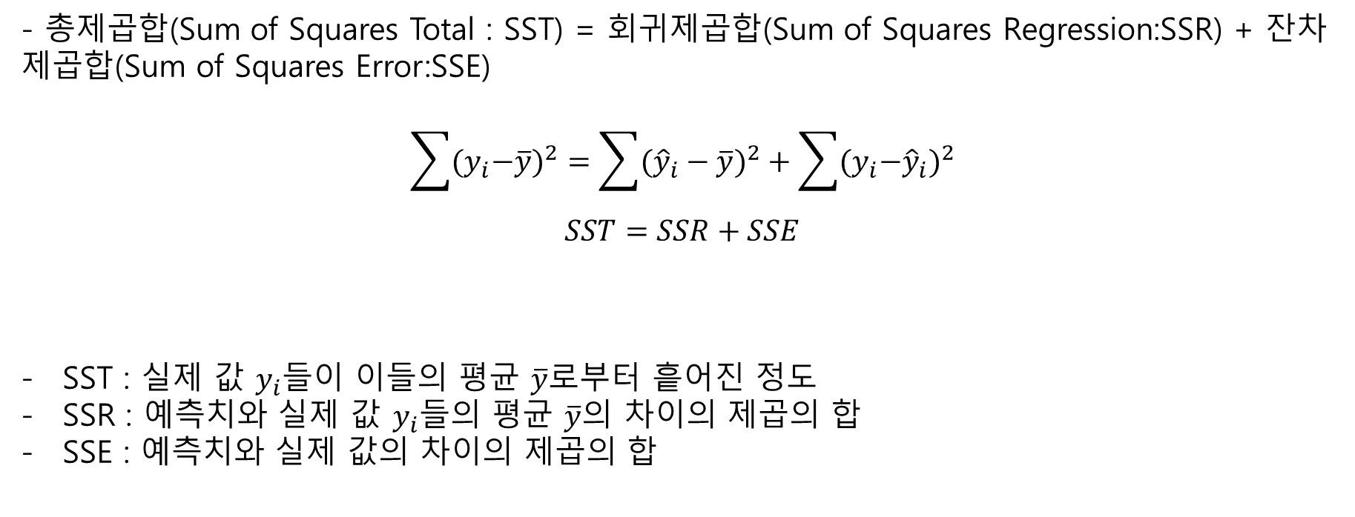
3. 적합도 검증
총변동(total variation)
- 총제곱합(Sum of Squares Total : SST) = 회귀제곱합(Sum of Squares Regression:SSR) + 잔차제곱합(Sum of Squares Error:SSE)
$$\sum{{{(y}_{i}−\overline{y})}^{2}}=\sum{{({\hat{y}}_{i}−\overline{y})}^{2}}+\sum{{{(y}_{i}−{\hat{y}}_{i})}^{2}}$$
$$SST=SSR+SSE$$
SST : 실제 값 $y_{i}$들이 이들의 평균 $\overline{y}$로부터 흩어진 정도
SSR : 예측치와 실제 값 $y_{i}$들의 평균 $\overline{y}$의 차이의 제곱의 합
SSE : 예측치와 실제 값의 차이의 제곱의 합

Slide 21
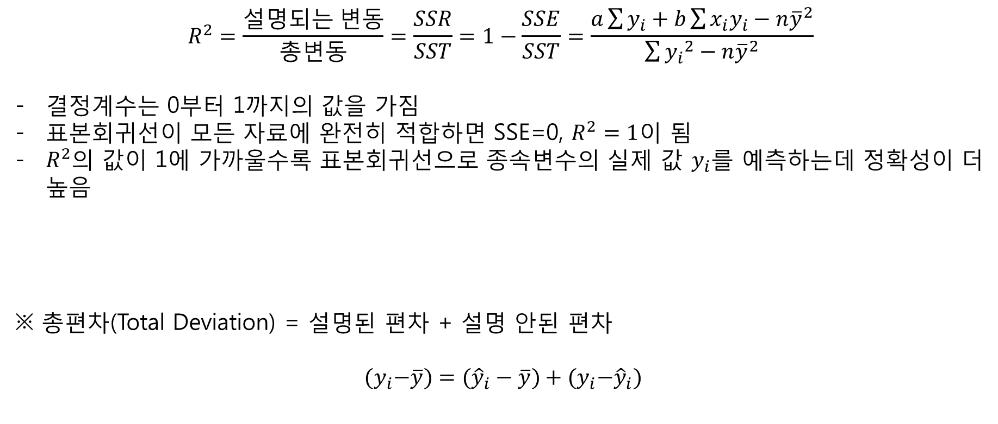
3. 적합도 검증
결정계수(Coefficient of Determination)
$$R^{2}=\frac{설명되는 변동}{총변동}=\frac{SSR}{SST}=1−\frac{SSE}{SST}=\frac{a\sum{y_{i}+b\sum{x_{i}y_{i}}−n{\overline{y}}^{2}}}{\sum{{y_{i}}^{2}−n{\overline{y}}^{2}}}$$
결정계수는 0부터 1까지의 값을 가짐
표본회귀선이 모든 자료에 완전히 적합하면 SSE=0, $R^{2}=1$이 됨
$R^{2}$의 값이 1에 가까울수록 표본회귀선으로 종속변수의 실제 값 $y_{i}$를 예측하는데 정확성이 더 높음
※ 총편차(Total Deviation) = 설명된 편차 + 설명 안된 편차
$${ (y}_{i}−\overline{y})=({\hat{y}}_{i}−\overline{y})+{(y}_{i}−{\hat{y}}_{i})$$

Slide 22
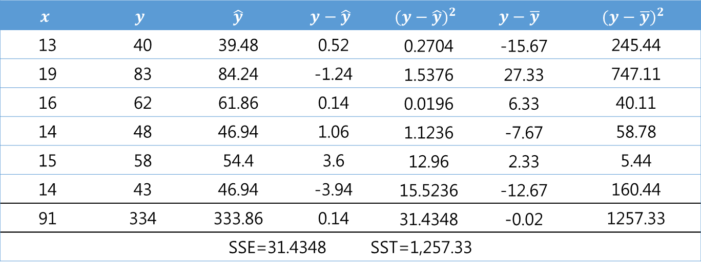
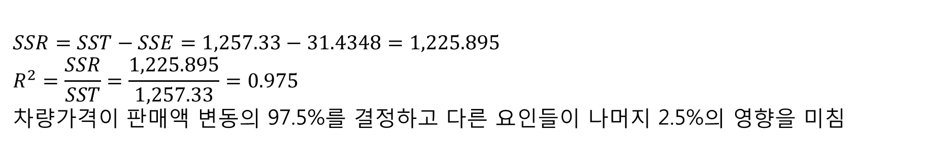
3. 적합도 검증
결정계수 예시
$$x$$ | $$y$$ | $$\hat{y}$$ | $$y−\hat{y}$$ | $${(y−\hat{y})}^{2}$$ | $${y−\overline{y}}^{ }$$ | $${(y−\overline{y})}^{2}$$
13 | 40 | 39.48 | 0.52 | 0.2704 | -15.67 | 245.44
19 | 83 | 84.24 | -1.24 | 1.5376 | 27.33 | 747.11
16 | 62 | 61.86 | 0.14 | 0.0196 | 6.33 | 40.11
14 | 48 | 46.94 | 1.06 | 1.1236 | -7.67 | 58.78
15 | 58 | 54.4 | 3.6 | 12.96 | 2.33 | 5.44
14 | 43 | 46.94 | -3.94 | 15.5236 | -12.67 | 160.44
91 | 334 | 333.86 | 0.14 | 31.4348 | -0.02 | 1257.33
SSE=31.4348 SST=1,257.33
$$SSR=SST−SSE=1,257.33−31.4348=1,225.895$$
$$R^{2}=\frac{SSR}{SST}=\frac{1,225.895}{1,257.33}=0.975$$
차량가격이 판매액 변동의 97.5%를 결정하고 다른 요인들이 나머지 2.5%의 영향을 미침

Slide 23

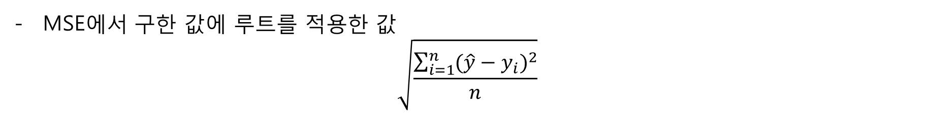
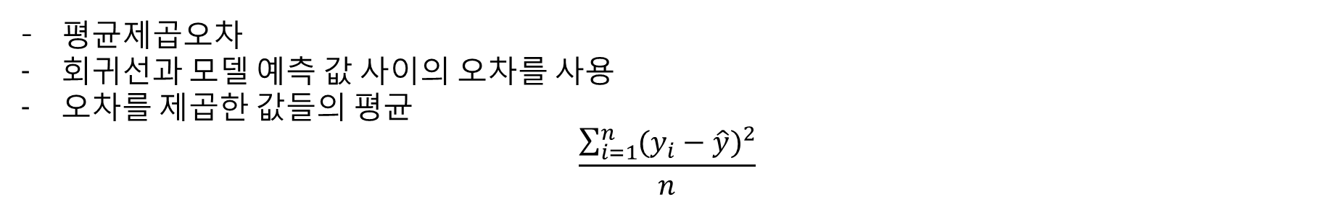
4. 성능 평가
잔차(Residuals)
회귀분석 모델의 예측 값 $\hat{y}$와 실제 값${ y}_{i}$사이 차이
$$e_{i}=y_{i} −\hat{y}$$
MSE(Mean Squared Error)
평균제곱오차
회귀선과 모델 예측 값 사이의 오차를 사용
오차를 제곱한 값들의 평균
$$\frac{\sum_{i=1}^{n}{{(y_{i}−\hat{y})}^{2}}}{n}$$
RMSE(Root Mean Squared Error)
MSE에서 구한 값에 루트를 적용한 값
$$\sqrt{\frac{\sum_{i=1}^{n}{{(\hat{y}−y_{i})}^{2}}}{n}}$$

Slide 24
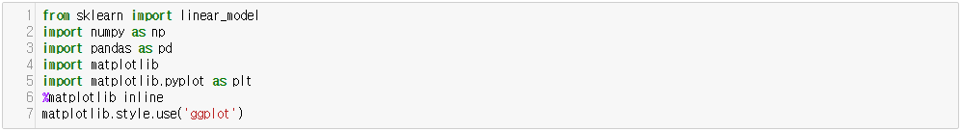
5. 단일선형회귀분석 실습 – Basic 1
Python package 가져오기 및 matplotlib 출력 옵션 설정
패키지 설명
pandas : 데이터 분석, 가공, 처리 등을 쉽게 하기 위한 자료구조와 처리 함수들을 제공하는 패키지
numpy : 파이썬 언어를 위한 행렬, 벡터 등의 수학 계산을 위한 자료구조와 계산 함수를 제공하는 패키지
pandas : 데이터 분석, 가공, 처리 등을 쉽게 하기 위한 자료구조와 처리 함수들을 제공하는 패키지
matplotlib : 플롯(그래프)를 그릴 때 주로 쓰이는 2D, 3D 플롯팅 패키지
matplotlib.pyplot : matplotlib의 서브패키지로 *MATLAB 처럼 플롯을 그려주는 패키지
*MATLAB : 수치 해석 및 프로그래밍 환경을 제공하는 공학용 소프트웨어
코드 설명
%matplotlib inline : ipython의 “magic function” 중 하나로, matplotlib의 시각화 결과를 Ipython notebook 안에서 출력하는 함수
matplotlib.style.use.(‘ggplot’) : matplotlib 패키지에서 제공하는 스타일중 ‘ggplot’을 지정해서 사용

Slide 25
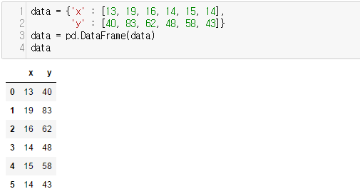
5. 단일선형회귀분석 실습 – Basic 1
데이터 만들기
변수 설명
data : 임의로 x와 y 이름으로 가진 리스트형식에 데이터를 생성하여 pandas.DataFrame형으로 변경 후 저장한 변수
함수 설명
pandas.DataFrame() : 2차원의 수정 가능한 테이블 형태의 데이터 구조를 만드는 함수

Slide 26
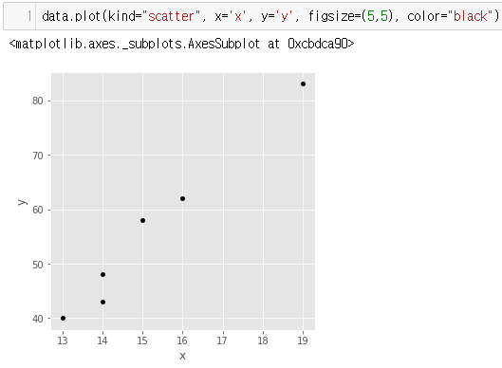
5. 단일선형회귀분석 실습 – Basic 1
산점도로 나타내어 보기
함수 설명
pyplot.plot() : 선이나 마커를 플롯하는 함수
파라미터 설명
(1) kind : 기본 선 이외의 여러가 지 플롯 스타일을 입력해서 사 용 가능
(2) x, y : 한 열을 다른 열에 대해 플롯 하기 위해 사용(따로 입력 않으면 앞에 입력한 변수가 x 축 뒤에 입력한 변수가 y축에 그려짐)
(3) figsize : 플롯의 크기를 조정
(3) color : 원하는 색상을 입력하 여 조정

Slide 27
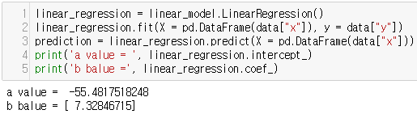
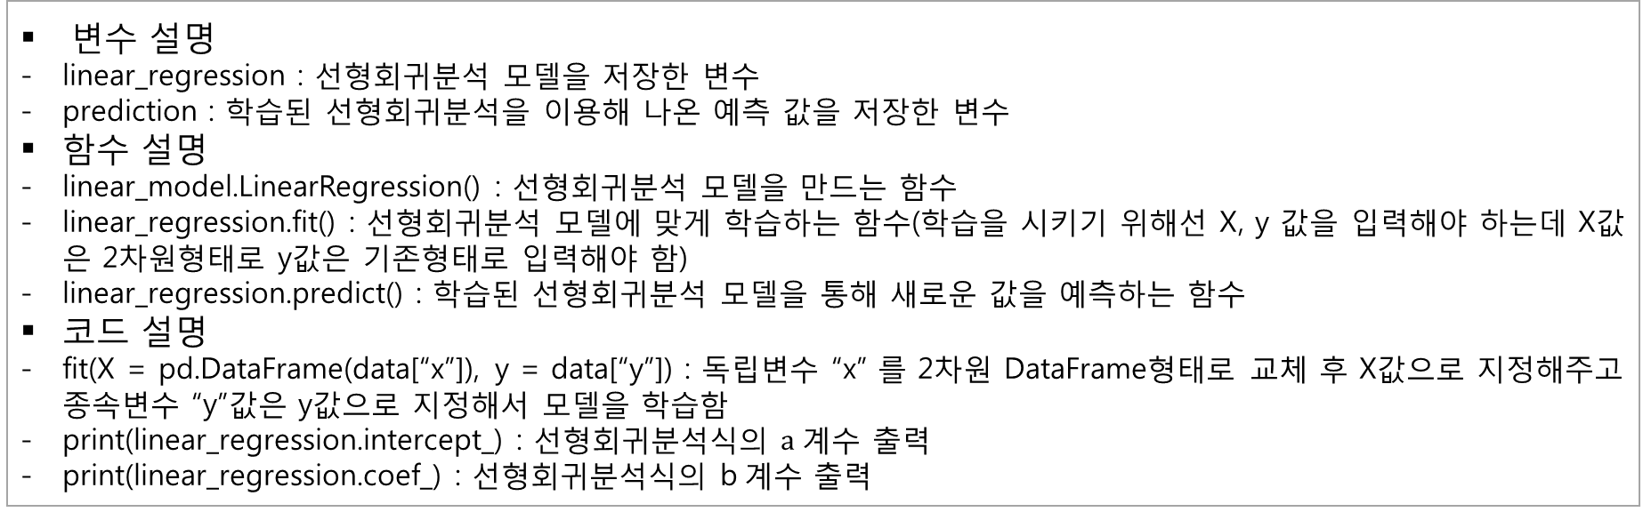
5. 단일선형회귀분석 실습 – Basic 1
데이터 학습시키기
변수 설명
linear_regression : 선형회귀분석 모델을 저장한 변수
prediction : 학습된 선형회귀분석을 이용해 나온 예측 값을 저장한 변수
함수 설명
linear_model.LinearRegression() : 선형회귀분석 모델을 만드는 함수
linear_regression.fit() : 선형회귀분석 모델에 맞게 학습하는 함수(학습을 시키기 위해선 X, y 값을 입력해야 하는데 X값은 2차원형태로 y값은 기존형태로 입력해야 함)
linear_regression.predict() : 학습된 선형회귀분석 모델을 통해 새로운 값을 예측하는 함수
코드 설명
fit(X = pd.DataFrame(data[“x”]), y = data[“y”]) : 독립변수 “x” 를 2차원 DataFrame형태로 교체 후 X값으로 지정해주고 종속변수 “y”값은 y값으로 지정해서 모델을 학습함
print(linear_regression.intercept_) : 선형회귀분석식의 $a$계수 출력
print(linear_regression.coef_) : 선형회귀분석식의 b 계수 출력

Slide 28
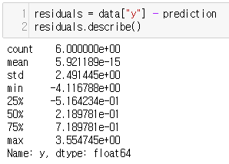
5. 단일선형회귀분석 실습 – Basic 1
적합도 검증
함수 설명
Pandas.DataFrame.describe() : 다양한 요약 통계를 생성하는 함수. 숫자 형의 경우 전체 개수, 평균, 표준편차, 최대 값, 최소 값, 백분위 수를 보여줌.
변수 설명
residuals : 예측하고자 하는 ‘y’값에서 모델을 통해 예측된 값을 빼서 잔차(오차 값)를 저장한 변수

Slide 29
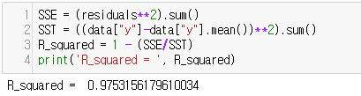
5. 단일선형회귀분석 실습 – Basic 1
적합도 검증
함수 설명
numpy.sum() : 합계를 구하는 함수
numpy.mean() : 평균을 구하는 함수
변수 설명
SSE : 결정계수 값을 구하기 위해 필요한 SSE 값을 계산 후 저장한 변수
SST : 결정계수 값을 구하기 위해 필요한 SST 값을 계산 후 저장한 변수
R_squared : 적합도 검증을 위해 필요한 결정계수 값을 계산 후 저장한 변수

Slide 30
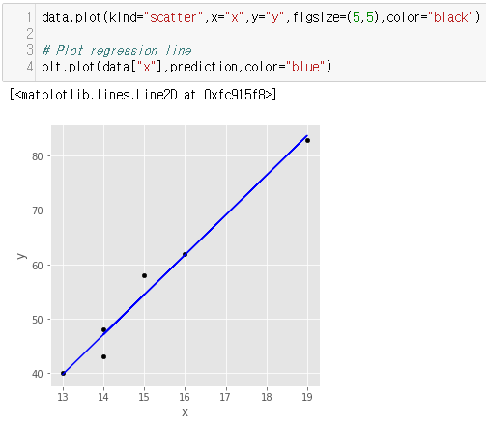
5. 단일선형회귀분석 실습 – Basic 1
예측하여 플롯으로 나타내기
함수 설명
pyplot.plot() : 선이나 마커를 플롯하는 함수

Slide 31
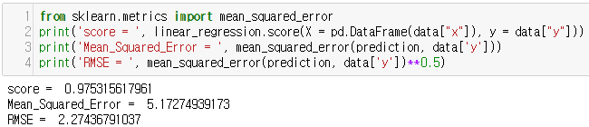
5. 단일선형회귀분석 실습 – Basic 1
성능평가 하기
모듈 설명
mean_squared_error : sklearn 패키지에서 제공하는 MSE를 구하기 위한 모듈
함수 설명
sklearn.metrics.score : 샘플 데이터를 통해 예측한 결과 값과 정확한 결과 값을 비교해서 성능을 평가하는 함수
코드 설명
score(X = pd.DataFrame(data[“x”]), y = data[“y”]) : 독립변수 “x” 를 2차원 DataFrame형태로 교체 후 X값으로 지정해주고 종속변수 “y”값은 y값으로 지정해서 학습한 모델을 통해 성능을 평가함
mean_squared_error(prediction, data[“y”]) : 학습한 모델을 통해 나온 예측 값이 저장된 “prediction” 변수와 예측하고자 하는 실제 값이 저장된 “y”값을 입력해 mean_squared_error함수로 평균제곱오차 값을 구함

Slide 32
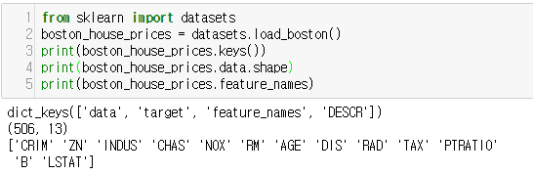
6. 단일선형회귀분석 실습 – Basic 2
Python package 가져오기
Boston dataset 로드하기
변수 설명
Boston_house_prices : sklearn패키지에서 제공하는 데이터셋 boston을 저장한 변수
모듈 설명
datasets : sklearn 패키지에서 제공하는 open dataset을 로드할 때 사용하는 모듈
함수 설명
datasets.load_boston() : sklearn의 내장 데이터셋 boston을 로드하는 함수
딕셔너리.keys() : 딕셔너리 형식에 데이터에서 key값만 출력하는 함수
코드 설명
print(boston_house_prices.keys()) : 로드한 boston 전체 데이터에 key 값을 출력print(boston_house_prices.data.shape) : boston 전체 데이터 중 data에 대한 전체 행, 열 길이를 출력print(boston_house_prices.feature_names) : boston 데이터에 컬럼 이름을 출력

Slide 33
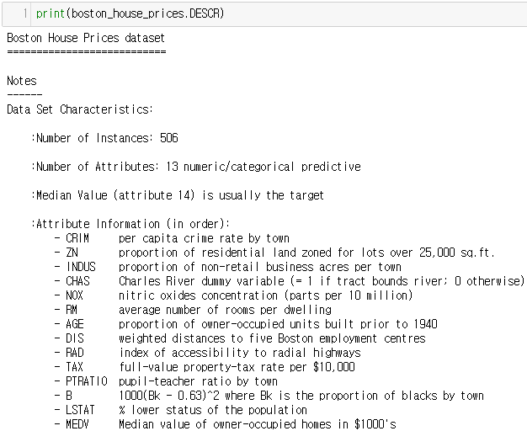
6. 단일선형회귀분석 실습 – Basic 2
Boston dataset 정보 보기
코드 설명
print(boston_house_prices.DESCR) : boston_house_prices 변수에 저장된 boston 데이터 중 데이터에 세부적인 내용을 저장하고 있는 DESCR을 출력 (sklearn dataset은 해당 dataset에 세부정보를 다음과 같이 제공)

Slide 34
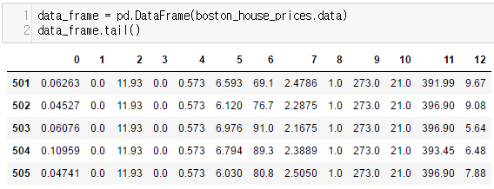
6. 단일선형회귀분석 실습 – Basic 2
Boston dataset 데이터프레임으로 정제하기
변수 설명
data_frame : boston_house_price 변수에 전체 데이터 중 data에 해당하는 값을 pandas.DataFrame형으로 변경 후 저장한 변수
함수 설명
tailer.tail() : 전체 데이터 중 기본 값으로 마지막 5개 데이터 출력함 (괄호 안에 숫자를 입력해 데이터 개수 교체가능)

Slide 35
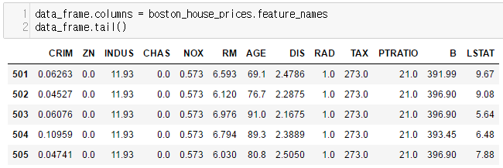
6. 단일선형회귀분석 실습 – Basic 2
Boston dataset 데이터프레임으로 정제하기
코드 설명
data_frame.columns = boston_house_prices.feature_names : 숫자로 구성된 data_frame 컬럼 이름을 feature_names에 저장된 컬럼 이름으로 교체

Slide 36
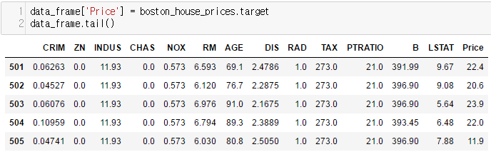
6. 단일선형회귀분석 실습 – Basic 2
Boston dataset 데이터프레임으로 정제하기
코드 설명
data_frame[‘Price’] = boston_house_prices.target : data_frame에 Price란 컬럼을 추가하고 데이터는 target에 저장된 데이터를 사용

Slide 37
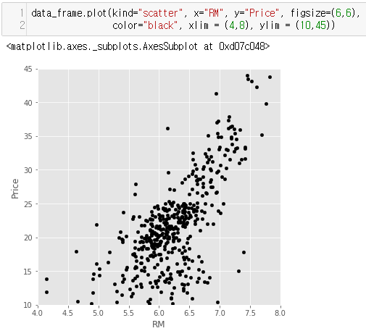
6. 단일선형회귀분석 실습 – Basic 2
산점도로 나타내어 보기

Slide 38
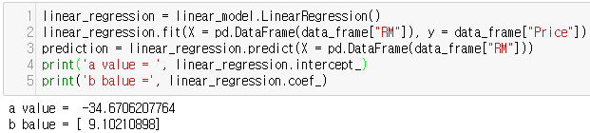
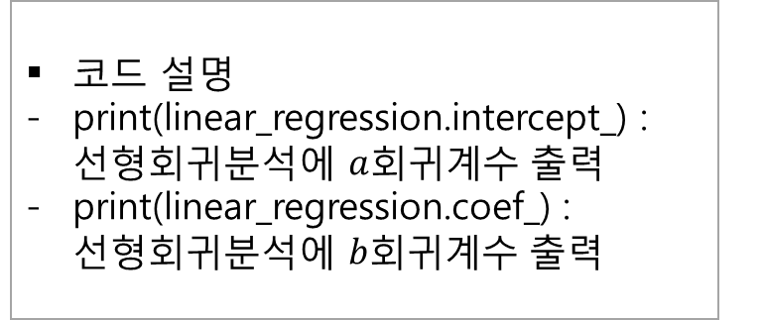
6. 단일선형회귀분석 실습 – Basic 2
데이터 학습시키기
코드 설명
print(linear_regression.intercept_) : 선형회귀분석에 $a$회귀계수 출력
print(linear_regression.coef_) : 선형회귀분석에 $b$회귀계수 출력

Slide 39
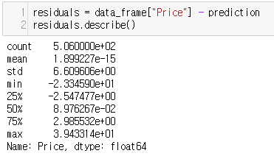
6. 단일선형회귀분석 실습 – Basic 2
적합도 검증
변수 설명
prediction : ‘RM’ 데이터를 선형회귀분석모델을 통해 예측한 값을 저장한 변수
residuals : 예측하고자 하는 ‘Price’값에서 모델을 통해 예측된 값을 빼서 오차 값을 저장한 변수

Slide 40
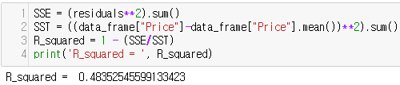
6. 단일선형회귀분석 실습 – Basic 2
적합도 검증
변수 설명
SSE : 결정계수 값을 구하기 위해 필요한 SSE 값을 계산 후 저장한 변수
SST : 결정계수 값을 구하기 위해 필요한 SST 값을 계산 후 저장한 변수
R_squared : 적합도 검증을 위해 필요한 결정계수 값을 계산 후 저장한 변수

Slide 41
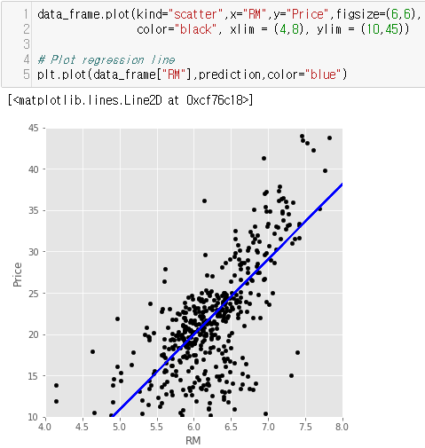
6. 단일선형회귀분석 실습 – Basic 2
예측하여 플롯으로 나타내기

Slide 42
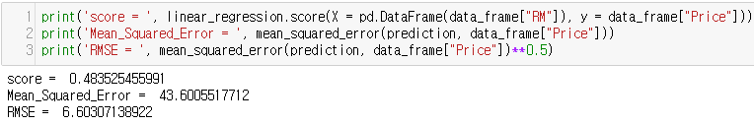
6. 단일선형회귀분석 실습 – Basic 2
성능평가 하기

Slide 43
2. 다중선형회귀분석

Slide 44
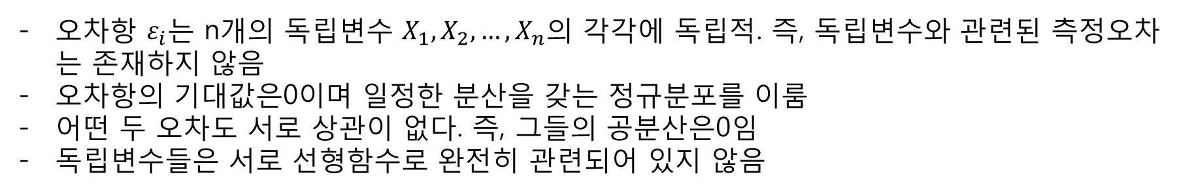
2. 다중선형회귀분석이란?
다중선형회귀분석 소개
두 개 이상의 독립변수들과 하나의 종속변수의 관계를 분석하는 방법
단순회귀 분석을 확장한 것
다중선형회귀분석 가정
오차항 $ε_{i}$는 n개의 독립변수 $X_{1},X_{2},…,X_{n}$의 각각에 독립적. 즉, 독립변수와 관련된 측정오차는 존재하지 않음
오차항의 기대값은0이며 일정한 분산을 갖는 정규분포를 이룸
어떤 두 오차도 서로 상관이 없다. 즉, 그들의 공분산은0임
독립변수들은 서로 선형함수로 완전히 관련되어 있지 않음
※ 종속변수(Dependent Variable)
: 독립변수의 특정한 값에 따른 그의 값을 예측하고자 하는 변수
※ 독립변수(Independent Variable)
: 다른 변수에 영향을 주고 그 변수의 값을 예측하려는 변수

Slide 45
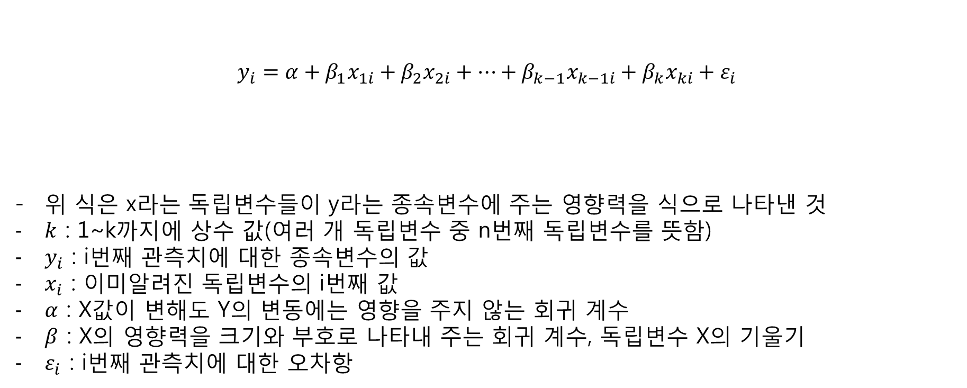
2. 다중선형회귀분석이란?
다중선형회귀모델 식
$$y_{i}=α+{β_{1}x}_{1i}+{β_{2}x}_{2i}+…+{β_{k−1}x}_{k−1i}+{β_{k}x}_{ki}+ε_{i}$$
위 식은 x라는 독립변수들이 y라는 종속변수에 주는 영향력을 식으로 나타낸 것
$k$ : 1~k까지에 상수 값(여러 개 독립변수 중 n번째 독립변수를 뜻함)
$y_{i}$ : i번째 관측치에 대한 종속변수의 값
$x_{i}$ : 이미알려진 독립변수의 i번째 값
$α$ : X값이 변해도 Y의 변동에는 영향을 주지 않는 회귀 계수
$β$ : X의 영향력을 크기와 부호로 나타내 주는 회귀 계수, 독립변수 X의 기울기
$ε_{i}$ : i번째 관측치에 대한 오차항

Slide 46
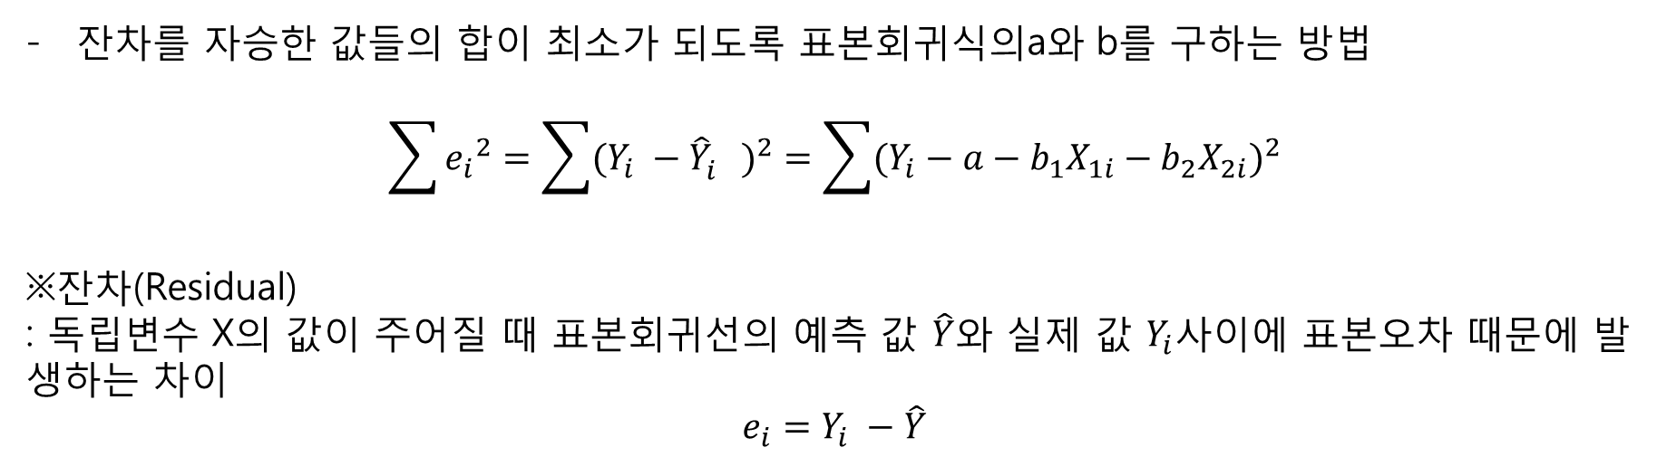
2. 다중선형회귀분석이란?
회귀 계수 추정
수집된 데이터에 가장 적절한 회귀 직선을 구하는 것
방법으로는 최소자승법이 사용됨
최소자승법
잔차를 자승한 값들의 합이 최소가 되도록 표본회귀식의a와 b를 구하는 방법
$$\sum{{e_{i}}^{2}}=\sum{{(Y_{i} −{\hat{Y}}_{i}^{})}^{2}}=\sum{{(Y_{i}−a−b_{1}X_{1i}−b_{2}X_{2i})}^{2}}$$
※잔차(Residual)
: 독립변수 X의 값이 주어질 때 표본회귀선의 예측 값 $\hat{Y}$와 실제 값 $Y_{i}$사이에 표본오차 때문에 발생하는 차이
$$e_{i}=Y_{i} −\hat{Y}$$

Slide 47
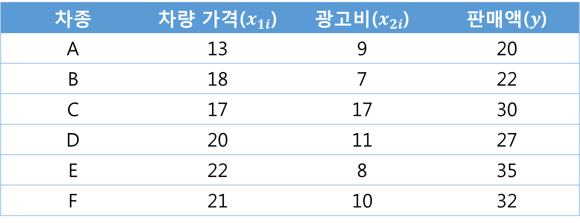
2. 다중선형회귀분석이란?
표본회귀계수 구하는 예
차량가격,광고비와 판매액 (단위 : 백만 원)
차종 | 차량 가격($x_{1i}$) | 광고비($x_{2i}$) | 판매액($y$)
A | 13 | 9 | 20
B | 18 | 7 | 22
C | 17 | 17 | 30
D | 20 | 11 | 27
E | 22 | 8 | 35
F | 21 | 10 | 32

Slide 48
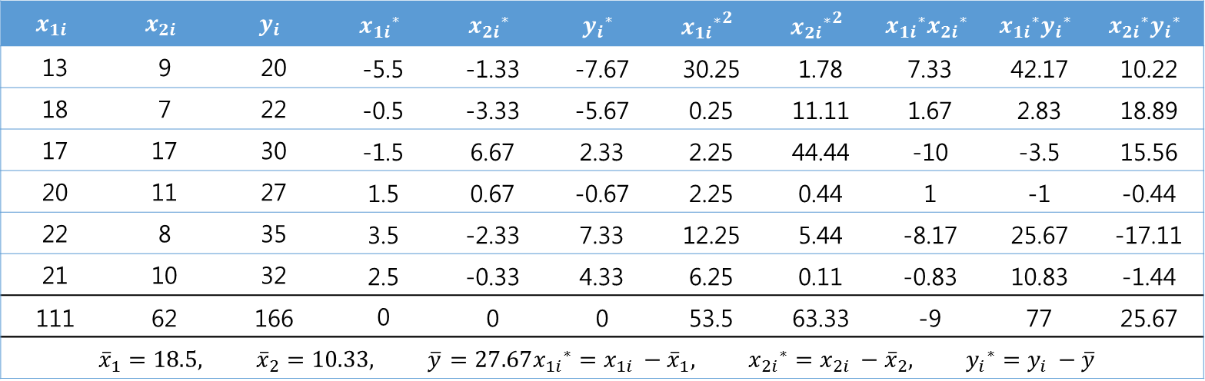
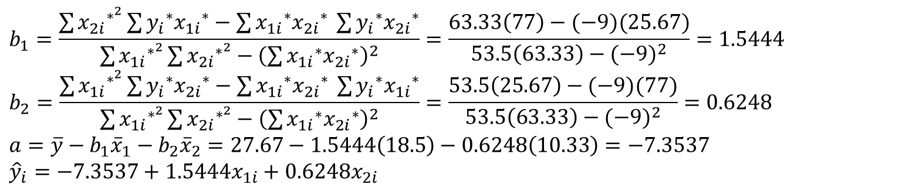
2. 다중선형회귀분석이란?
표본회귀계수 구하는 예
$$x_{1i}$$ | $$x_{2i}$$ | $$y_{i}$$ | $${x_{1i}}^{∗}$$ | $${x_{2i}}^{∗}$$ | $${y_{i}}^{∗}$$ | $${{x_{1i}}^{∗}}^{2}$$ | $${{x_{2i}}^{∗}}^{2}$$ | $${x_{1i}}^{∗}{x_{2i}}^{∗}$$ | $${x_{1i}}^{∗}{y_{i}}^{∗}$$ | $${x_{2i}}^{∗}{y_{i}}^{∗}$$
13 | 9 | 20 | -5.5 | -1.33 | -7.67 | 30.25 | 1.78 | 7.33 | 42.17 | 10.22
18 | 7 | 22 | -0.5 | -3.33 | -5.67 | 0.25 | 11.11 | 1.67 | 2.83 | 18.89
17 | 17 | 30 | -1.5 | 6.67 | 2.33 | 2.25 | 44.44 | -10 | -3.5 | 15.56
20 | 11 | 27 | 1.5 | 0.67 | -0.67 | 2.25 | 0.44 | 1 | -1 | -0.44
22 | 8 | 35 | 3.5 | -2.33 | 7.33 | 12.25 | 5.44 | -8.17 | 25.67 | -17.11
21 | 10 | 32 | 2.5 | -0.33 | 4.33 | 6.25 | 0.11 | -0.83 | 10.83 | -1.44
111 | 62 | 166 | 0 | 0 | 0 | 53.5 | 63.33 | -9 | 77 | 25.67
$${\overline{x}}_{1}=18.5, {\overline{x}}_{2}=10.33, {\overline{y}}_{ }=27.67{x_{1i}}^{∗}={x_{1i}}^{ }−{\overline{x}}_{1}, {x_{2i}}^{∗}={x_{2i}}^{ }−{\overline{x}}_{2}, {y_{i}}^{∗}={y_{i}}^{ }−{\overline{y}}_{ }$$
$$b_{1}=\frac{\sum{{x_{2i}}^{∗^{2}}{\sum{{y_{i}}^{∗}{x_{1i}}^{∗}}−\sum{{x_{1i}}^{∗}{x_{2i}}^{∗}}}^{ }\sum{{y_{i}}^{∗}{x_{2i}}^{∗}}}}{\sum{{x_{1i}}^{∗^{2}}\sum{{x_{2i}}^{∗^{2}}−{\left(\sum{{x_{1i}}^{∗}{x_{2i}}^{∗}}\right)}^{2}}}}=\frac{63.33\left(77\right)−(−9)(25.67)}{53.5\left(63.33\right)−{(−9)}^{2}}=1.5444$$
$$b_{2}=\frac{\sum{{x_{1i}}^{∗^{2}}{\sum{{y_{i}}^{∗}{x_{2i}}^{∗}}−\sum{{x_{1i}}^{∗}{x_{2i}}^{∗}}}^{ }\sum{{y_{i}}^{∗}{x_{1i}}^{∗}}}}{\sum{{x_{1i}}^{∗^{2}}\sum{{x_{2i}}^{∗^{2}}−{\left(\sum{{x_{1i}}^{∗}{x_{2i}}^{∗}}\right)}^{2}}}}=\frac{53.5\left(25.67\right)−(−9)(77)}{53.5\left(63.33\right)−{(−9)}^{2}}=0.6248$$
$$a=\overline{y}−b_{1}{\overline{x}}_{1}−b_{2}{\overline{x}}_{2}=27.67−1.5444\left(18.5\right)−0.6248\left(10.33\right)=−7.3537$$
$${\hat{y}}_{i}=−7.3537+1.5444x_{1i}+0.6248x_{2i}$$

Slide 49
3. 적합도 검증
적합도 검증이란?
표본자료를 사용하여 구한 표본회귀식이 종속변수의 값을 어느 정도 정확하게 예측할 수 있는가의 정도를 검증
두 개 이상의 변수 값들이 표본회귀선 주위에 몰려 있으면 종속변수의 실제 값과 예측 값 차이인 잔차가 줄어들어 예측의 정확성이 높아짐
적합도 검증 방법
추정의 표준오차
결정계수

Slide 50


3. 적합도 검증
추정의 표준오차(standard error of estimate)
값이 클수록 실제 값들이 표본회귀선 주위로 널리 흩어지고 작을수록 실제 값들이 표본회귀선 주위로 모여들어 그 표본회귀선을 이용한 종속변수 값의 예측에 대한 정확도는 높아짐
※추정의 표준오차와 표준편차의 차이
추정의 표준오차 : 표본들의 실제 값들이 표본회귀선 주위로 흩어진 변동을 측정
표준편차 : 표본들의 실제 값들이 평균 주위로 흩어진 변동을 측정
$S_{e}$가 작은 경우
$S_{e}$가 큰 경우

Slide 51
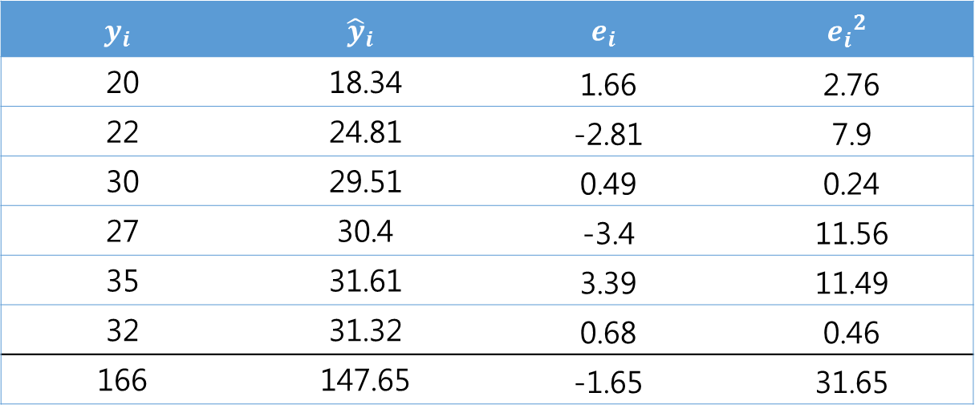
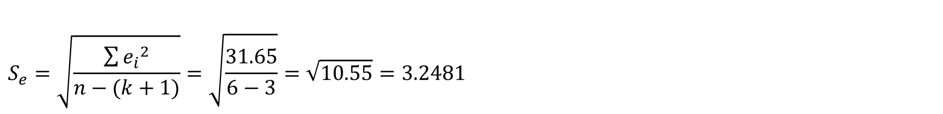
3. 적합도 검증
추정의 표준오차 예시
$$y_{i}$$ | $${\hat{y}}_{i}$$ | $$e_{i}$$ | $${e_{i}}^{2}$$
20 | 18.34 | 1.66 | 2.76
22 | 24.81 | -2.81 | 7.9
30 | 29.51 | 0.49 | 0.24
27 | 30.4 | -3.4 | 11.56
35 | 31.61 | 3.39 | 11.49
32 | 31.32 | 0.68 | 0.46
166 | 147.65 | -1.65 | 31.65
$$S_{e}=\sqrt{\frac{\sum{{e_{i}}^{2}}}{n−(k+1)}}=\sqrt{\frac{31.65}{6−3}}=\sqrt{10.55}=3.2481$$

Slide 52
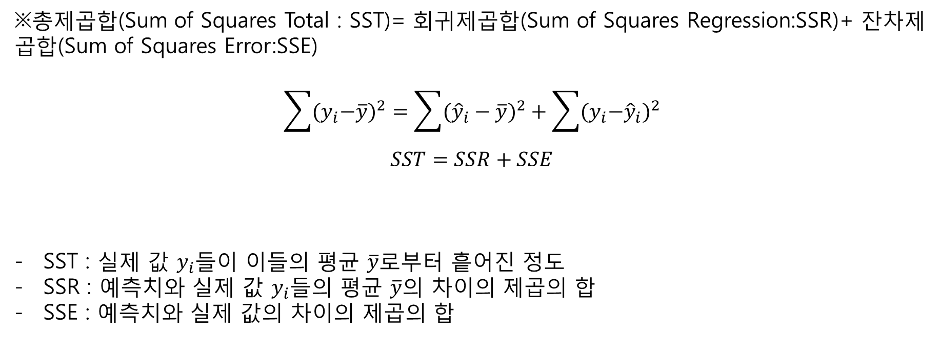
3. 적합도 검증
총변동(total variation)
※총제곱합(Sum of Squares Total : SST)= 회귀제곱합(Sum of Squares Regression:SSR)+ 잔차제곱합(Sum of Squares Error:SSE)
$$\sum{{{(y}_{i}−\overline{y})}^{2}}=\sum{{({\hat{y}}_{i}−\overline{y})}^{2}}+\sum{{{(y}_{i}−{\hat{y}}_{i})}^{2}}$$
$$SST=SSR+SSE$$
SST : 실제 값 $y_{i}$들이 이들의 평균 $\overline{y}$로부터 흩어진 정도
SSR : 예측치와 실제 값 $y_{i}$들의 평균 $\overline{y}$의 차이의 제곱의 합
SSE : 예측치와 실제 값의 차이의 제곱의 합

Slide 53

3. 적합도 검증
결정계수(Coefficient of Determination)
$$R^{2}=\frac{설명되는 변동}{총변동}=\frac{SSR}{SST}=\frac{\sum{{({\hat{y}}_{i}−\overline{y})}^{2}}}{\sum{{{(y}_{i}−\overline{y})}^{2}}}=1−\frac{SSE}{SST}$$
결정계수는 0부터 1까지의 값을 가짐
표본회귀선이 모든 자료에 완전히 적합하면 SSE=0, $R^{2}=1$이 됨
$R^{2}$의 값이 1에 가까울수록 표본회귀선으로 종속변수의 실제 값$y_{i}$를 예측하는데 정확성이 더 높음
※조정 결정계수
독립변수의 수가 증가하면 모형도 복잡해지고, 독립 변수의 상관관계가 높아져서 독립변수들 간에 서로 영향을 미치는 다중공선성의 문제가 발생하기 때문에 상대적인 조정이 필요
$$R{}_{a}^{2}{ =1−(1−R^{2})(\frac{n−1}{n−k−1})}$$
※총편차(Total Deviation) = 설명된 편차 + 설명 안된 편차
$${ (y}_{i}−\overline{y})=({\hat{y}}_{i}−\overline{y})+{(y}_{i}−{\hat{y}}_{i})$$

Slide 54


3. 적합도 검증
결정계수 예시
$$y_{i}$$ | $${\hat{y}}_{i}$$ | $${y_{i}−\overline{y}}^{ }$$ | $${{(y}_{i}−\overline{y})}^{2}$$ | $${\hat{y}}_{i}−\overline{y}$$ | $${({\hat{y}}_{i}−\overline{y})}^{2}$$
20 | 18.34 | -7.67 | 58.8289 | -9.33 | 87.0489
22 | 24.81 | -5.67 | 32.1489 | -2.86 | 8.1796
30 | 29.51 | 2.33 | 5.4289 | 1.84 | 3.3856
27 | 30.4 | -0.67 | 0.4489 | 2.73 | 7.4529
35 | 31.61 | 7.33 | 53.7289 | 3.94 | 15.5236
32 | 31.32 | 4.33 | 18.7489 | 3.65 | 13.3225
166 | 147.65 | 0 | 169.3334 | 119.98 | 134.91
$$R^{2}=\frac{\sum{{({\hat{y}}_{i}−\overline{y})}^{2}}}{\sum{{{(y}_{i}−\overline{y})}^{2}}}=\frac{134.91}{169.3334}=0.7967$$
$$R{}_{a}^{2}{ =1−(1−R^{2})(\frac{n−1}{n−k−1})}=1−\left(1−0.7967\right)\frac{6−1}{6−2−1}=0.6612$$
여기서 $R{}_{a}^{2}{과 R^{2}}$은 판매액의 변동의 79.67%와 66.12%는 각각 차량가격과 광고비에 의하여 설명될 수 있다는 것을 의미

Slide 55



4. 성능 평가
잔차(Residuals)
$$e_{i}=y_{i} −\hat{y}$$
회귀분석 모델의 예측 값 $\hat{Y}$와 실제 값 $Y_{i}$사이 표본오차 때문에 발생하는 차이
MSE(Mean Squared Error)
$$\frac{\sum_{i=1}^{n}{{(y_{i}−\hat{y})}^{2}}}{n}$$
평균제곱오차
회귀선과 모델 예측 값 사이의 오차를 사용
오차를 제곱한 값들의 평균
RMSE(Root Mean Squared Error)
$$\sqrt{\frac{\sum_{i=1}^{n}{{(\hat{y}−y_{i})}^{2}}}{n}}$$
MSE에서 구한 값에 루트를 적용한 값

Slide 56
5. 다중선형회귀분석 실습 – Basic 1
Python package 가져오기 및 matplotlib 출력 옵션 설정
모듈 설명
linear_model : sklearn 패키지에서 제공하는 선형회귀분석을 할 수 있게 도와주는 모듈
패키지 설명
numpy : 파이썬 언어를 위한 행렬, 벡터 등의 수학 계산을 위한 자료구조와 계산 함수를 제공하는 패키지
pandas : 데이터 분석, 가공, 처리 등을 쉽게 하기 위한 자료구조와 처리 함수들을 제공하는 패키지
matplotlib : 플롯(그래프)를 그릴 때 주로 쓰이는 2D, 3D 플롯팅 패키지
matplotlib.pyplot : matplotlib의 서브패키지로 *MATLAB 처럼 플롯을 그려주는 패키지
*MATLAB : 수치 해석 및 프로그래밍 환경을 제공하는 공학용 소프트웨어
코드 설명
%matplotlib inline : ipython의 “magic function” 중 하나로, matplotlib의 시각화 결과를 Ipython notebook 안에서 출력하는 함수
matplotlib.style.use.(‘ggplot’) : matplotlib 패키지에서 제공하는 스타일중 ‘ggplot’을 지정해서 사용

Slide 57

5. 다중선형회귀분석 실습 – Basic 1
데이터 만들기
변수 설명
data : 임의로 ‘x1’, ‘x2’와 ‘y’ 이름을 가진 리스트형식에 데이터를 생성하여 pandas.DataFrame형으로 변경 후 저장한 변수
X : ‘data’변수에 ‘x1’, x2’ 데이터만 저장한 변수(독립변수)
y : ‘data’변수에 ‘y’ 데이터만 저장한 변수(종속변수)
함수 설명
pandas.DataFrame() : 2차원의 수정 가능한 테이블 형태의 데이터 구조를 만드는 함수

Slide 58


5. 다중선형회귀분석 실습 – Basic 1
데이터 학습시키기
변수 설명
linear_regression: 선형회귀분석 모델을 저장한 변수
prediction : 학습된 선형회귀분석을 이용해 나온 예측 값을 저장한 변수
함수 설명
linear_model.LinearRegression() : 선형회귀분석 모델을 만드는 함수
linear_regression.fit() : 선형회귀분석 모델에 맞게 학습하는 함수
linear_regression.predict() : 학습된 선형회귀분석 모델을 통해 새로운 값을 예측하는 함수
코드 설명
print(‘a value = ‘, linear_regression.intercept_) : 선형회귀분석에 $a$회귀계수 출력
print(‘b value = ‘, linear_regression.coef_) : 선형회귀분석에 $b$회귀계수 출력

Slide 59

5. 다중선형회귀분석 실습 – Basic 1
적합도 검증
함수 설명
Pandas.DataFrame.decribe() : 다양한 요약 통계를 생성하는 함수. 숫자 형의 경우 전체 개수, 평균, 표준편차, 최대 값, 최소 값, 백분위 수를 보여줌.
변수 설명
residuals : 예측하고자 하는 ‘y’값에서 모델을 통해 예측된 값을 빼서 잔차(오차 값)를 저장한 변수

Slide 60

5. 다중선형회귀분석 실습 – Basic 1
적합도 검증
함수 설명
numpy.sum() : 합계를 구하는 함수
numpy.mean() : 평균을 구하는 함수
변수 설명
SSE : 결정계수 값을 구하기 위해 필요한 SSE 값을 계산 후 저장한 변수
SST : 결정계수 값을 구하기 위해 필요한 SST 값을 계산 후 저장한 변수
R_squared : 적합도 검증을 위해 필요한 결정계수 값을 계산 후 저장한 변수

Slide 61

5. 다중선형회귀분석 실습 – Basic 1
성능평가 하기
모듈 설명
mean_squared_error : sklearn 패키지에서 제공하는 MSE를 구하기 위한 모듈
함수 설명
sklearn.metrics.score : 샘플 데이터를 통해 예측한 결과 값과 정확한 결과 값을 비교해서 성능을 평가하는 함수

Slide 62
6. 다중선형회귀분석 실습 – Basic 2
Python package 가져오기
Boston dataset 로드하기
변수 설명
Boston_house_prices : sklearn패키지에서 제공하는 데이터셋 boston을 저장한 변수
모듈 설명
datasets : sklearn 패키지에서 제공하는 open dataset을 로드할 때 사용하는 모듈
함수 설명
datasets.load_boston() : sklearn의 내장 데이터셋 boston을 로드하는 함수
딕셔너리.keys() : 딕셔너리 형식에 데이터에서 key값만 출력하는 함수
코드 설명
print(boston_house_prices.keys()) : 로드한 boston 전체 데이터에 key 값을 출력print(boston_house_prices.data.shape) : boston 전체 데이터 중 data에 대한 전체 행, 열 길이를 출력print(boston_house_prices.feature_names) : boston 데이터에 컬럼 이름을 출력

Slide 63
6. 다중선형회귀분석 실습 – Basic 2
Boston dataset 정보 보기
코드 설명
print(boston_house_prices.DESCR) : boston_house_prices 변수에 저장된 boston 데이터 중 데이터에 세부적인 내용을 저장하고 있는 DESCR을 출력 (sklearn dataset은 해당 dataset에 세부정보를 다음과 같이 제공)

Slide 64

6. 다중선형회귀분석 실습 – Basic 2
Boston dataset 데이터프레임으로 정제하기
변수 설명
X : boston_house_price 변수에 전체 데이터 중 data에 해당하는 값을 pandas.DataFrame형으로 변경 후 저장한 변수
함수 설명
tailer.tail() : 전체 데이터 중 기본 값으로 마지막 5개 데이터 출력함 (괄호 안에 숫자를 입력해 데이터 개수 교체가능)

Slide 65

6. 다중선형회귀분석 실습 – Basic 2
Boston dataset 데이터프레임으로 정제하기
코드 설명
X.columns = boston_house_prices.feature_names : 숫자로 구성된 data_frame 컬럼 이름을 feature_names에 저장된 컬럼 이름으로 교체

Slide 66

6. 다중선형회귀분석 실습 – Basic 2
Boston dataset 데이터프레임으로 정제하기
변수 설명
y : ‘X’ 변수에 전체 데이터 중 ‘Price’에 해당하는 값만 데이터프레임에서 제외시키고 해당 ‘Price’값을 저장한 변수
함수 설명
python.list.pop : 리스트 내의 지정한 위치에 있는 컬럼 삭제하고 삭제된 컬럼 반환
코드 설명
X[‘Price’] = boston_house_prices.target : data_frame에 Price란 컬럼을 추가하고 데이터는 target에 저장된 데이터를 사용

Slide 67


6. 다중선형회귀분석 실습 – Basic 2
데이터 학습시키기
코드 설명
print(‘a value = ‘, linear_regression.intercept_) : 선형회귀분석에 $α$회귀계수 출력
print(‘b value = ‘, linear_regression.coef_) : 선형회귀분석에 $β$회귀계수 출력

Slide 68

6. 다중선형회귀분석 실습 – Basic 2
적합도 검증
변수 설명
residuals : 예측하고자 하는 ‘y’값에서 모델을 통해 예측된 값을 빼서 잔차(오차 값)를 저장한 변수

Slide 69

6. 다중선형회귀분석 실습 – Basic 2
적합도 검증
변수 설명
SSE : 결정계수 값을 구하기 위해 필요한 SSE 값을 계산 후 저장한 변수
SST : 결정계수 값을 구하기 위해 필요한 SST 값을 계산 후 저장한 변수
R_squared : 적합도 검증을 위해 필요한 결정계수 값을 계산 후 저장한 변수

Slide 70

6. 다중선형회귀분석 실습 – Basic 2
성능평가 하기

